Slide 1
Előítéletek és krisztusi elfogadás:
Kornéliusz és Péter

Slide 2
Kedves Hittanos Barátom! Isten hozott!
A digitális hittanórán szükséged lesz
a következőkre:
Internet kapcsolat
Laptop, okostelefon vagy tablet
Hangszóró vagy fülhallgató
Üres lap vagy a füzeted és ceruza
A te lelkes hozzáállásod

Slide 3
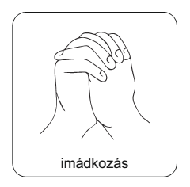
Imádkozzunk!
Azért, hogy a mai órán meg tudjuk hallani és érteni azt az üzenetet, amit Isten személyesen nekünk szán!

Slide 4
Énekeljünk! Az ének szövegét a leírásban találod.
a zene elindításához kattints

Slide 5
Hova tartozol?
Válassz a következő lehetőségekből az alapján, hogy mi igaz rád!

Slide 6
Milyen színű a hajad?
fekete
barna
szőke
vörös

Slide 7
Fiú vagy lány vagy?
lány
fiú

Slide 8
Milyen hangzóval kezdődik a keresztneved?
magánhangzó
mássalhangzó

Slide 9
Milyen színű a szemed?
zöld
barna
kék
vegyes
fekete

Slide 10
Hol laksz?
főváros
falu
város

Slide 11
Hány testvéred van?
1
2
nincs
több

Slide 12
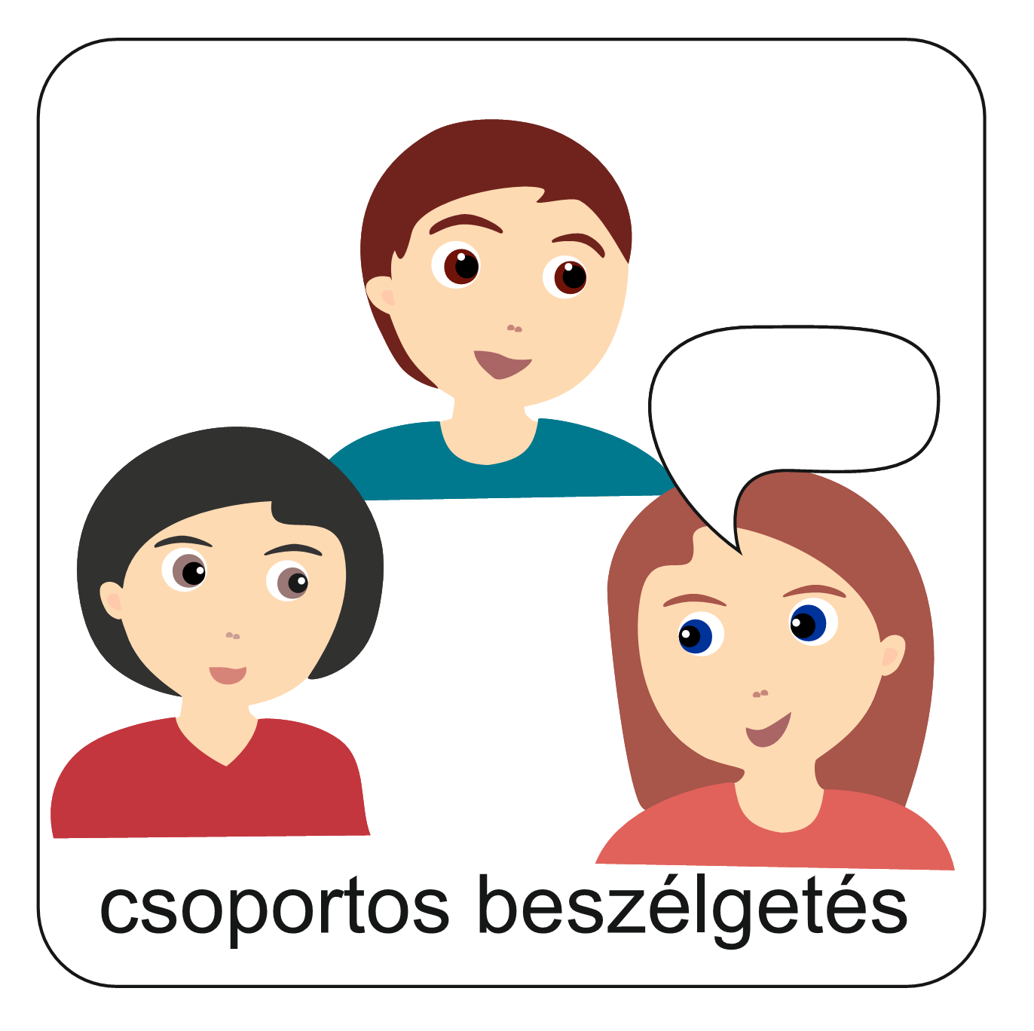
Téged hogyan látnak? Beszélgessetek a kérdésekről!

Slide 13
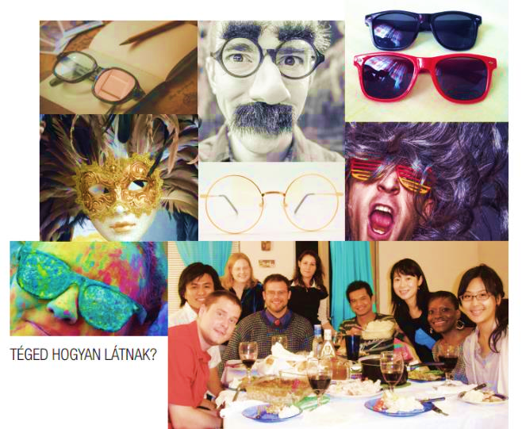
Mi a hasonlóság és a különbség a képeken a szemüvegek között?

Slide 14
Sokan különbséget tesznek az emberek között bőrszínük, származásuk, öltözködésük alapján.
Miért vannak ezek a kategóriák?
Mikor lehet jelentőségük? Miért?
Hogyan nézel azokra, akik nem veled egy csoportba tartoznak, akik mások, mint Te? (irigykedve, ámulattal, csodálva, szeretettel, lenézően, féltékenyen, lekicsinylőn, stb.)

Slide 15
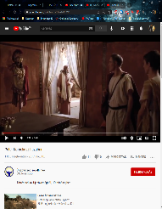
Nézd meg a mai történetet!
Kattints a videóra a kisfilm elindításához!
Olvasd el a tankönyvben pontosan a történetet és a hozzá tartozó magyarázatot!
Kattints a Bibliára a tankönyv eléréséhez!

Slide 16
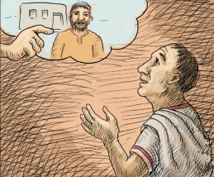
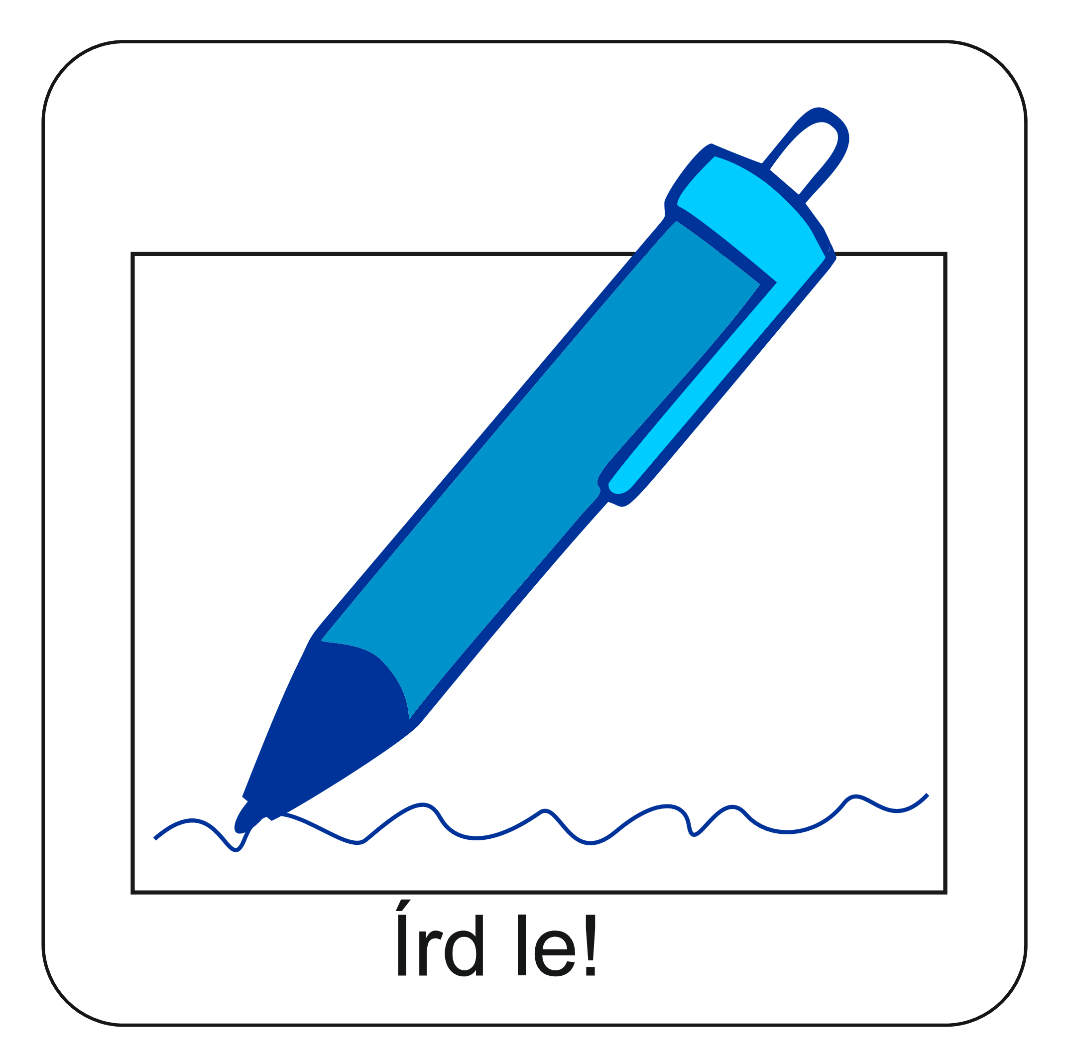
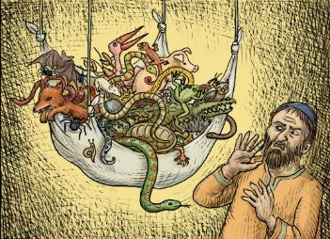
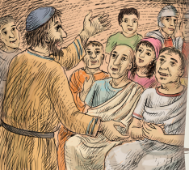
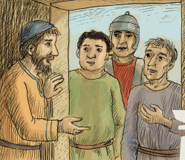
Készíts jegyzetet!
Az alábbi rajzok alapján készíts
vázlatpontokat Kornéliusz és Péter történetéhez!
Adj címet minden rajznak úgy, hogy egyben a történet vázlata is legyen!
Kattints, hogy a rajzok megjelenjenek!

Slide 17
A történet áttekintése után jellemezd Kornéliuszt és Pétert!

Slide 18
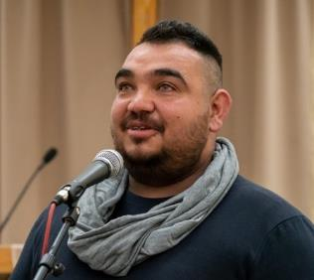
Nézd meg!
Nézd meg egy keresztyén testvérünk bizonyságtételét!
Kattints a képre a videó elindításához!

Slide 19
Beszélgessetek!
Mit gondolsz arról, amit Krisztián elmondott?
Miért születnek meg az előítéletek az emberekben?
Milyen következményei vannak a bennünk lévő előítéleteknek?
Hogyan lehet legyőzni az előítéleteket?
Mit tanít erről Péter és Kornéliusz története?
Gyűjts érveket amellett, hogy miért nem szabad különbséget tenni az emberek között!

Slide 20
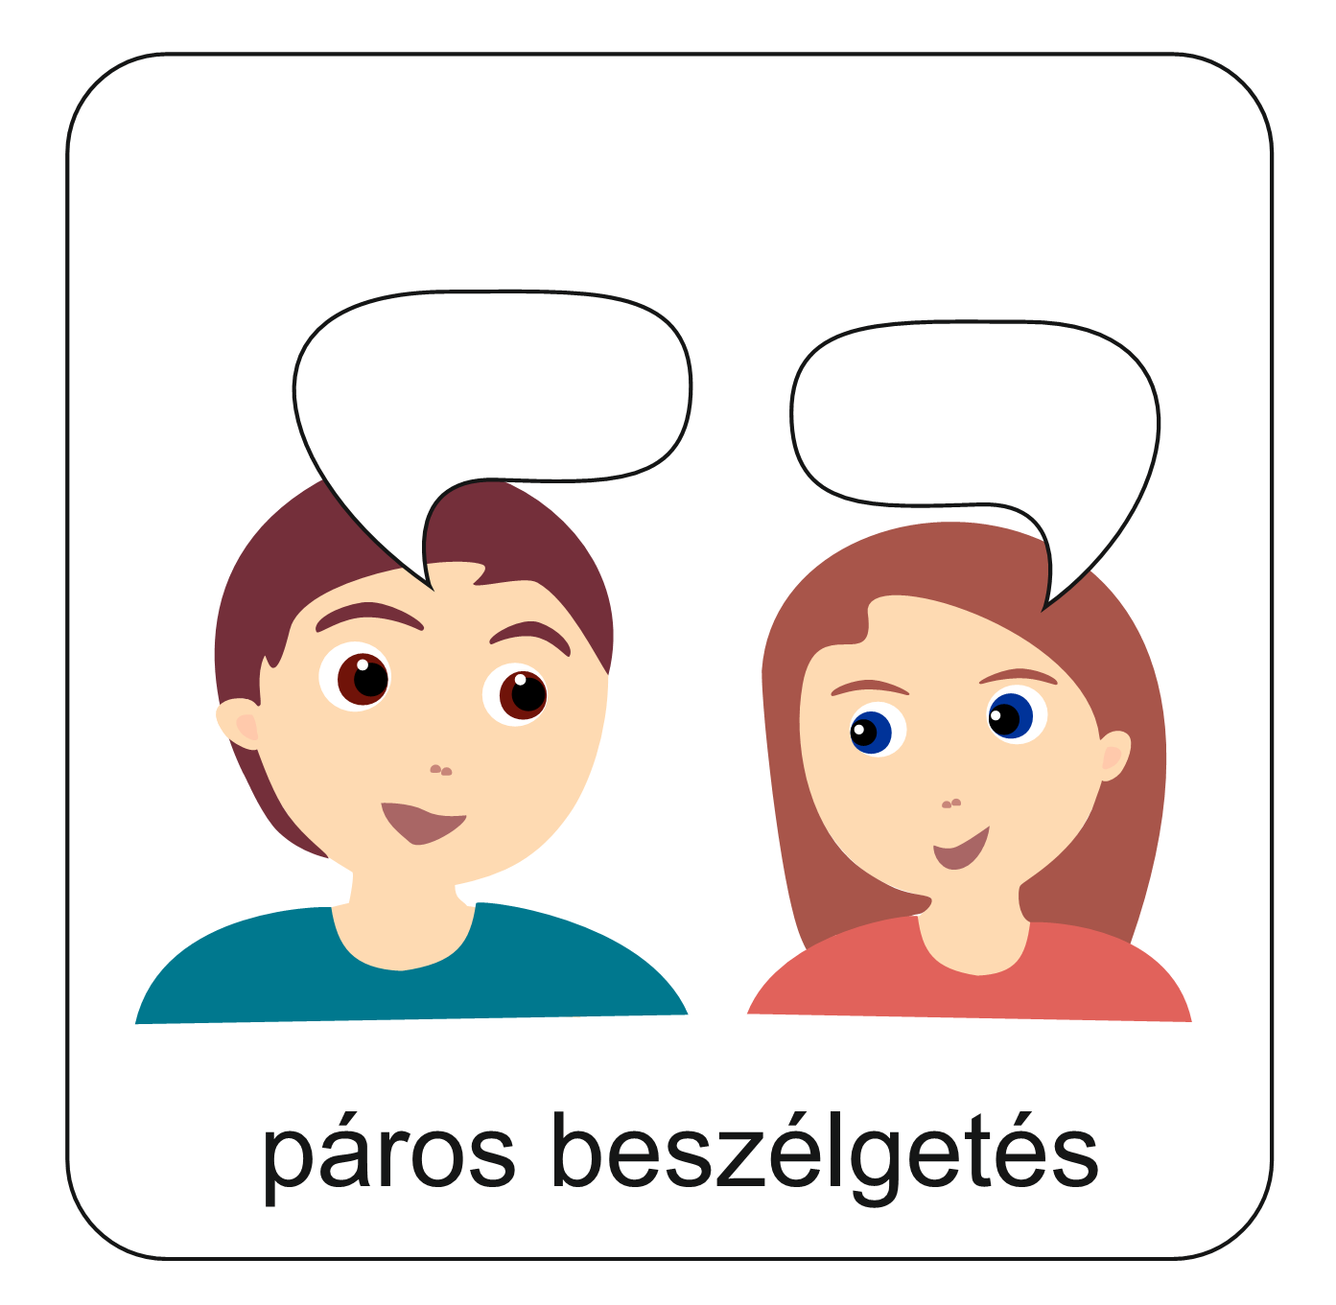
Válassz magadnak valakit a csoportból, akivel nem nagyon szoktál beszélgetni!
Utána oszd meg a csoporttal is, hogy mit tudtál meg a társadról!
Meséljetek egymásnak magatokról 2 percig!

Slide 21
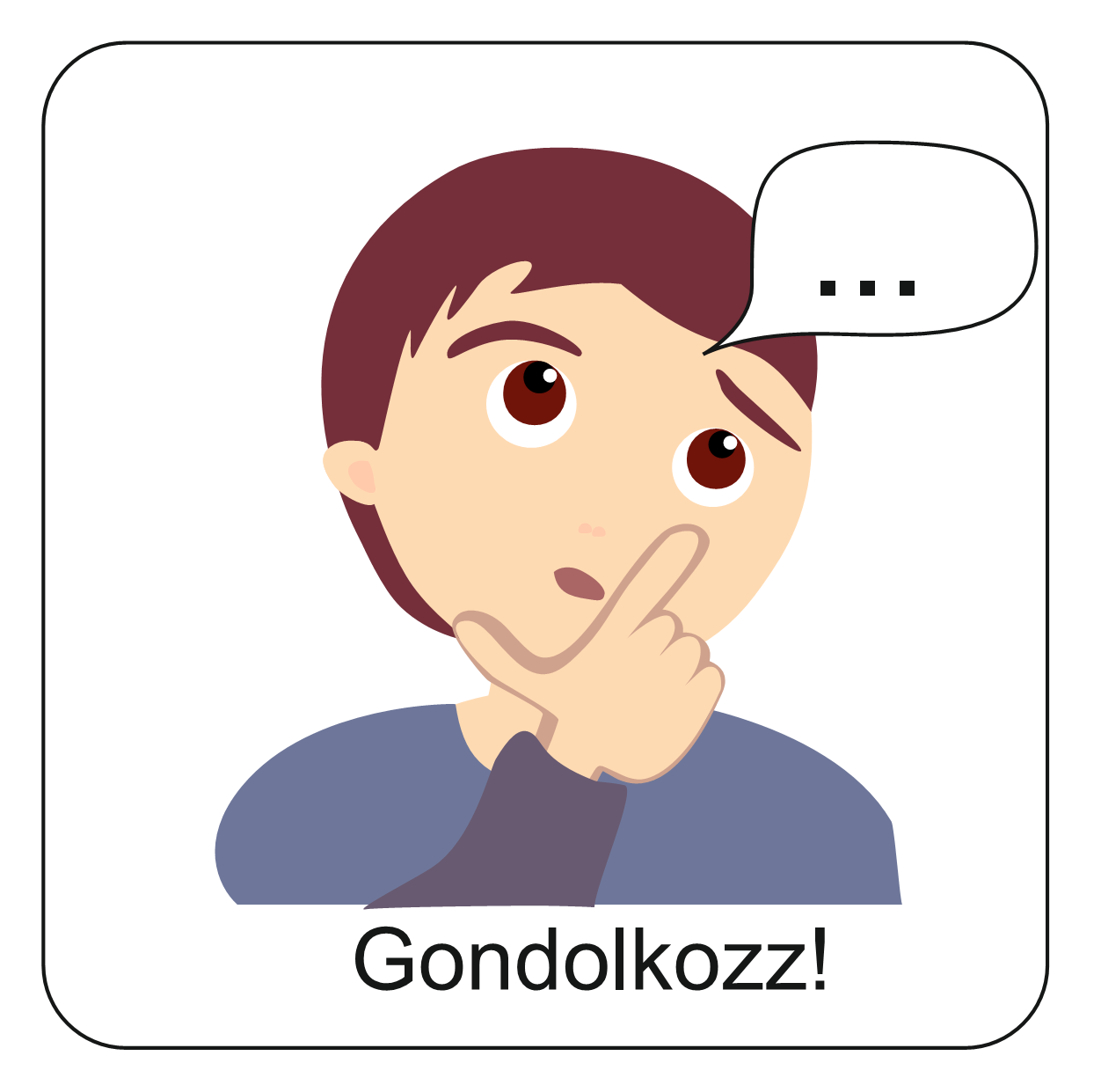
„Most értem meg igazán, hogy Isten nem személyválogató, hanem minden nép között kedves előtte, aki féli őt, és igazságot cselekszik." Apostolok cselekedetei 10,34–35
Mit jelent számodra a mai aranymondás?
Hogy mondanád ezt el egy olyan embernek, aki még nem hallotta ezt az örömhírt?
Hova raknád ki ezt a bibliai idézetet?

Slide 22
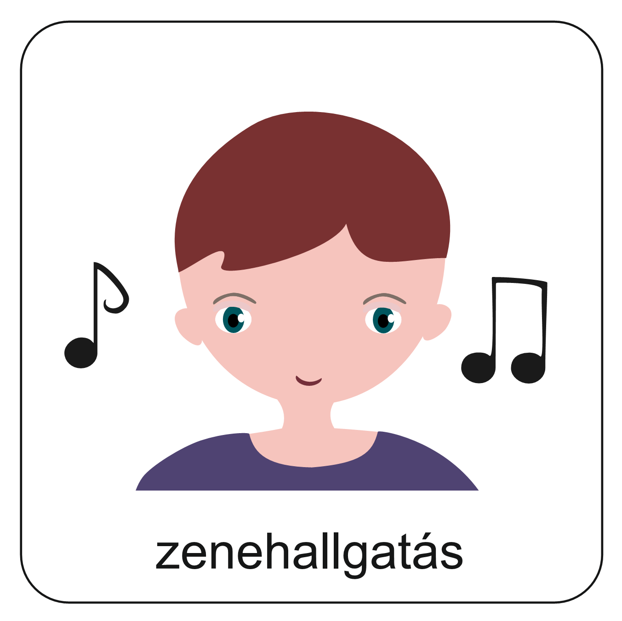
Imádkozzunk a következő ének szavaival! Hallgasd meg ezt az éneket!
a zene elindításához kattints

Slide 23
Imádkozzunk!
Gondolj valakire, aki iránt előítélet van Benned. Fogalmazd meg magadban Istennek, hogy miért van Benned előítélet. Mondd el a következő imádságot a többiekkel együtt:
Uram, köszönöm, hogy Te nem vagy személyválogató, hogy irántam nincsenek előítéleteid, hanem szeretettel fordulsz felém. Segíts, hogy én is ezzel az elfogadó szeretettel tudjak azok felé is megnyilvánulni, akiket most nehéz a Te szemeddel néznem.
Ámen.

Slide 24
Mi Atyánk, aki a mennyekben vagy, szenteltessék meg a te neved, jöjjön el a te országod, legyen meg a te akaratod, amint a mennyben, úgy a földön is; Mindennapi kenyerünket add meg nekünk ma, és bocsásd meg vétkeinket, miképpen mi is megbocsátunk az ellenünk vétkezőknek; És ne vígy minket kísértésbe, de szabadíts meg a gonosztól; Mert tied az ország, a hatalom és a dicsőség mindörökké. Ámen. (Mt 6,9-13)

Slide 25
Áldás békesség!
A PPT-ben felhasznált képek a https://slidesgo.com/ és a http://romamission.hu/ internetes oldalon találhatóak és ingyenesen letölthetők!

